Slide 1
Visuele weergave app GATAM
Doelgroep
Notes:
Zie hier de tweede versie van de visuele weergave van de GATAM app
Waarin Anke haar feedback is verwerkt

Slide 2


Notes:
Om te beginnen zien we de app van GATAM op de scherm van de gsm staan
Waarom we klikken om deze te openen
Elke muisklik staat gelijk met een klik op een touchscreen van een smartphone

Slide 3


Slide 4

Registreren
Notes:
Dit is de loginpagina waarop de doelgroepmedewerker, hier ikzelf, me éénmalig dien te registreren bij het eerste gebruik van de app
Nadien verloopt dit inloggen automatisch bij het aanklikken en openen van de app op het beginscherm

Slide 5
E-mail
Trajectbegeleider
Notes:
Ik dien mijn e-mailadres in te geven wat ook geldt als mijn gebruikersnaam
Een tweede gegeven is de naam van mijn trajectbegeleider en dat is hier Hilde Van Himbeeck

Slide 6
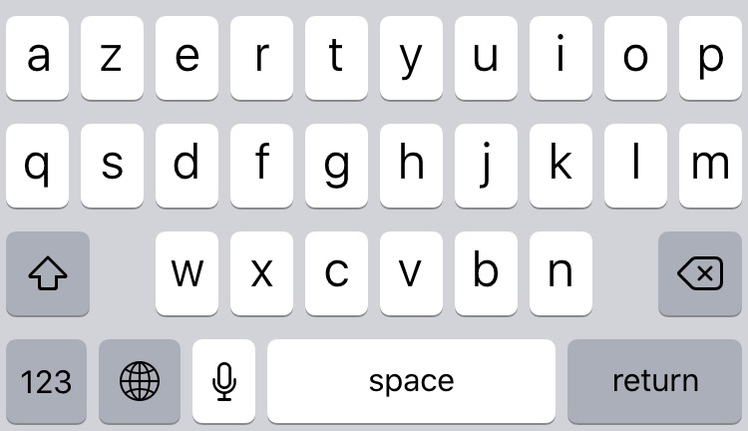
E-mail
Monthon.buijs@student.ap.be
Trajectbegeleider
Hilde Van Himbeeck

Slide 7

E-mail
Monthon.buijs@student.ap.be
Trajectbegeleider
Hilde Van Himbeeck
Notes:
Nadat we beide gegevens hebben ingevoerd drukken we op het vinkje

Slide 8
Klik op de link in uw mail om uw account te verifiëren
Ga naar menu
Notes:
Zoals bij alle apps wordt er ter verificatie een e-mail gestuurd naar het opgegeven e-mailadres met een link om dit account te bevestigen
We kunnen eveneens doorgaan naar menu door op de knop menu te drukken

Slide 9







Notes:
Het menu bestaat uit volgende functionaliteiten, van links naar rechts en van boven naar onder, zien we
de agenda, de opdrachten, de tijdlijn, een kaart, de prestaties en vooruitgang, persoonlijke gegevens en FAQ
Je opent elke functionaliteit door hierop de klikken
We beginnen met de agenda

Slide 10
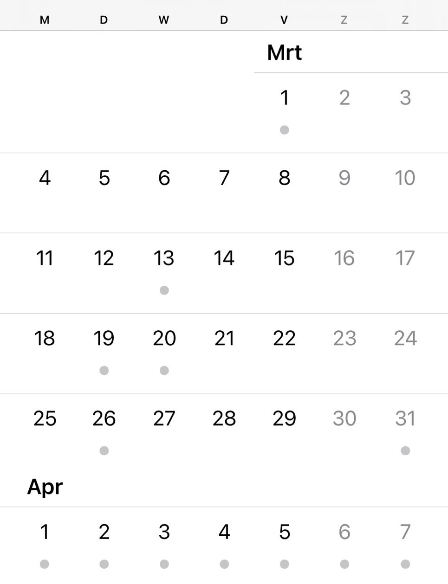




Agenda
Notes:
Hier krijgen we een maandelijks overzicht waarop we de huidige dag, 8 maart, staat aangeduid in het vet
Zoals we kunnen zien staat de datum maandag 11 maart rood omcirkeld, dit wilt zeggen dat die dag een activiteit gepland staat
Door hierop de klikken openen we deze geplande activiteit en zien we de details

Slide 11

Agenda
Notes:
Hier zien we dat ik op maandag 11 maart een kennismakingsgesprek heb met Hilde de trajectbegeleider van 5 tot 6 uur ‘s morgens
Die gaat door in de stoopstraat 1 in Antwerpen
Door op dit adres te drukken, verschijnt er meteen een hyperlink met het adres geplaatst in google maps
Door op de gedraaide pijl knop de drukken gaan we telkens 1 stap terug

Slide 12
Naam activiteit
Datum
Begin
Einde
Plaats

Slide 13
Naam activiteit
Datum
Begin
Einde
Plaats

Slide 14
Naam activiteit
Overdracht Esmee VDAB
Datum
Begin
Einde
Plaats

Slide 15
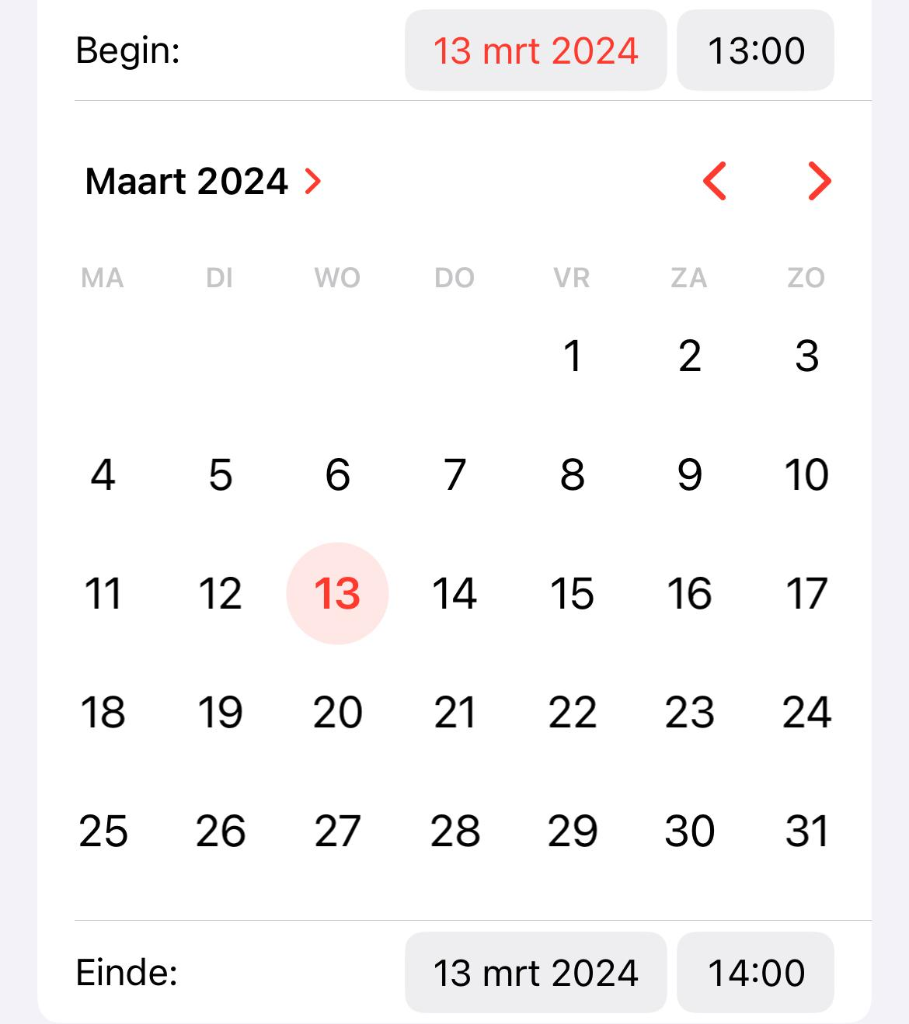
Naam activiteit
Overdracht Esmee VDAB
Datum
Begin
Einde
Plaats
Notes:
login

Slide 16
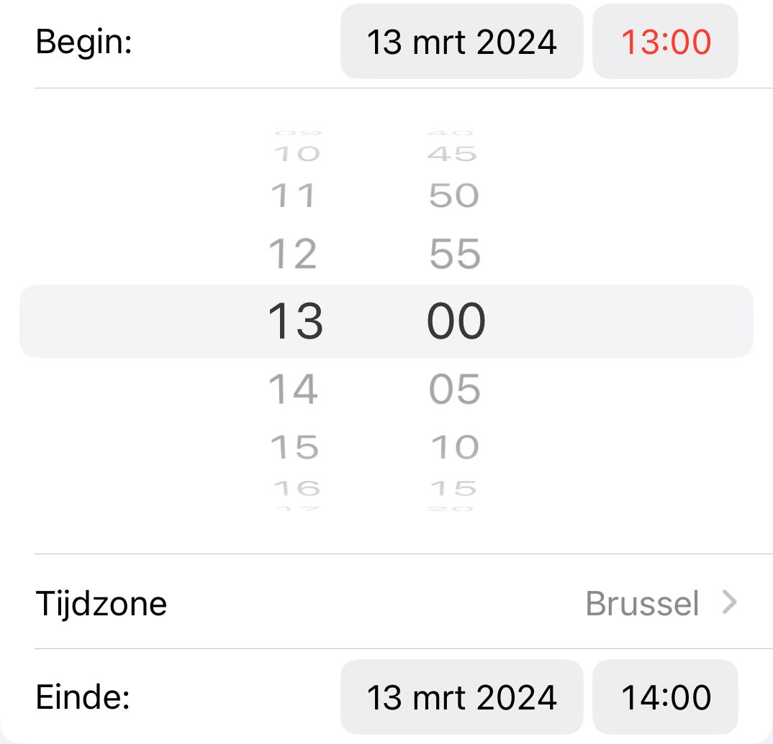
Naam activiteit
Overdracht Esmee VDAB
Datum
Begin
Einde
Plaats

Slide 17
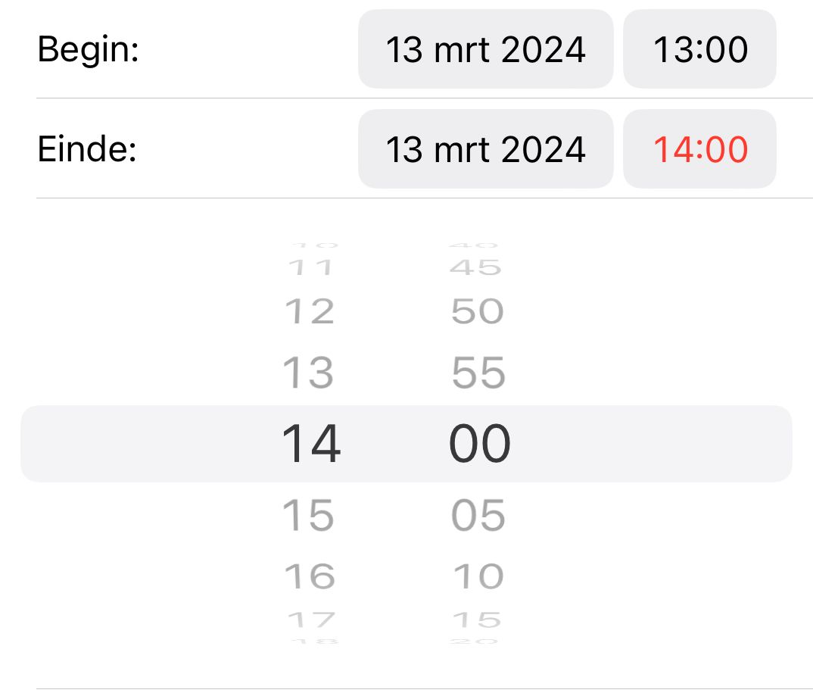
Naam activiteit
Overdracht Esmee VDAB
Datum
Begin
Einde
Plaats

Slide 18
Naam activiteit
Overdracht Esmee VDAB
Datum
Woensdag 13 maart
Begin
13:00
Einde
14:00
Plaats

Slide 19
VDAB

Slide 20

VDAB
VDAB Somersstraat 22, 2018 Antwerpen
VDAB Campus Industrie Provinciestraat 211/217, 2018 Antwerpen
VDAB Vondelstraat 15, 2060 Antwerpen

Slide 21

VDAB
VDAB Somersstraat 22, 2018 Antwerpen
VDAB Campus Industrie Provinciestraat 211/217, 2018 Antwerpen
VDAB Vondelstraat 15, 2060 Antwerpen

Slide 22
Naam activiteit
Overdracht Esmee VDAB
Datum
Woensdag 13 maart
Begin
13:00
Einde
14:00
Plaats
VDAB Somersstraat 22, 2018 Antwerpen

Slide 23
Agenda

Slide 24
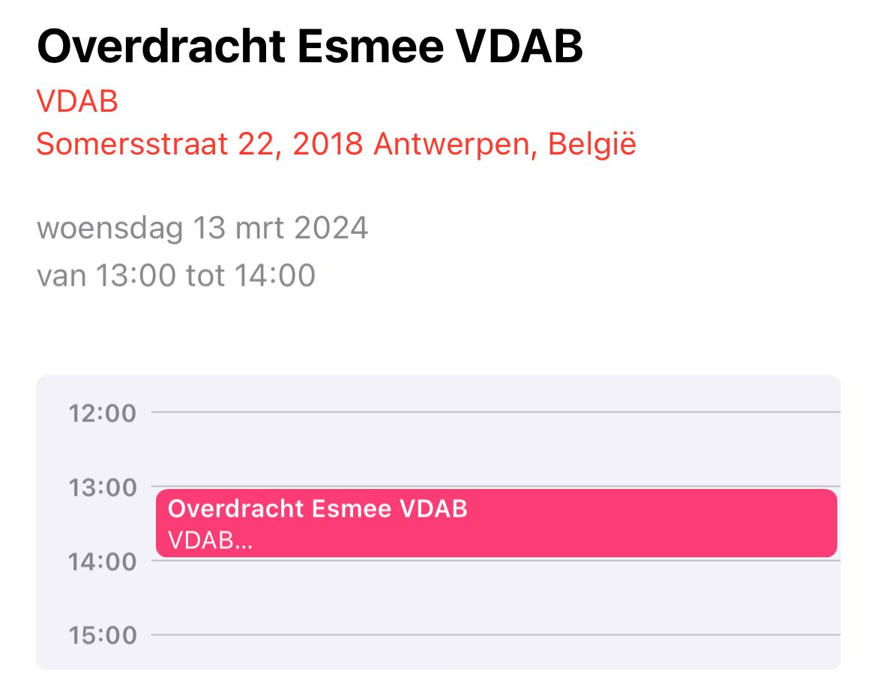
Agenda

Slide 25
Ma 11/03 Kennismakingsgesprek Hilde de trajectbegeleider
Woe 13/03 Overdracht Esmee VDAB

Slide 26
Ma 11/03 Kennismakingsgesprek Hilde de trajectbegeleider
Woe 13/03 Overdracht Esmee VDAB

Slide 27
Opdrachtenweergave
Opdracht 1
Opdracht 2
Opdracht 3
Opdracht 4
Opdracht 5

Slide 28
Opdrachtenweergave
Naam opdracht 1
(uitleg opdracht 1)
Druk op start om aan opdracht 1 te beginnen
Start

Slide 29
Opdrachtenweergave
Naam opdracht 1
(uitleg opdracht 1)
Druk op ‘voltooien’ om opdracht 1 te voltooien
Voltooien

Slide 30

Opdrachtenweergave
Opdracht 1
Opdracht 2
Opdracht 3
Opdracht 4
Opdracht 5
Opdracht 6

Slide 31
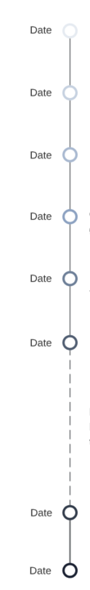

Tijdlijn
Woe 13 maart
Overdracht Esmee VDAB
Ma 11 maart
Kennismakingsgesprek Hilde
Vrij 8 maart
Naam opdracht 1
Vrij 1 maart
Aanmelding bij GATAM
19 dec

Slide 32
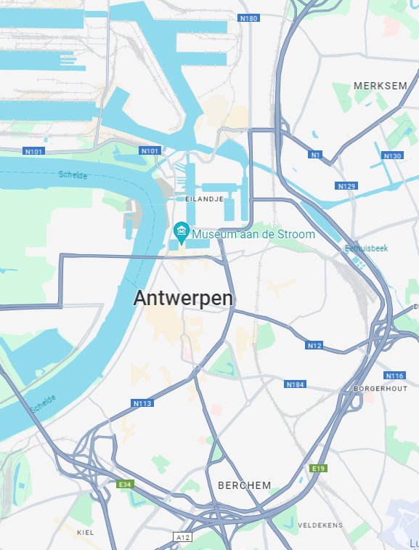

Map

Slide 33

Map
Stoopstraat 1
2000 Antwerpen
Relevante gegevens
Google maps

Slide 34

Proces

Slide 35
Proces
Aanmelding bij GATAM

Slide 36
Proces
Naam opdracht 1

Slide 37
FAQ
Vraag 1
Vraag 2
Vraag 3
Vraag 4
Vraag 5

Slide 38
FAQ
Vraag 1
Dit is het antwoord op vraag 1
Question 2
Question 3
Question 4
Question 5

Slide 39
Profiel
E-mail
Monthon.buijs@student.ap.be
Trajectbegeleider
Hilde Van Himbeeck
Gsm trajectbegeleider
0499/101010
E-mail trajectbegeleider
Hilde.vanhimbeeck@ap.be
Level
1

Slide 40

Meldingen
Maandag
11/03/2024
Afspraak
Hilde de trajectbegeleider
Stoopstraat 1
2000 Antwerpen

